Slide 1
Kapittel 6
Verdistrømsanalyse (VSM)
LEAN

Slide 2
verdiskapende
Og ikke verdiskapende
Verdiskapende:
  Kunden må være villig til å betale for det
  Aktiviteten må fysisk endre produktet
  Aktiviteten må gjøres feilfritt
Ikke verdiskapende = SLØSING:
  Forretningsmessig nødvendig
  Ikke verdiskapende

Slide 3
Helhet
DEN TOTALE VERDIFLYTEN
Leverandører
Din virksomhet
Sluttbrukere - Kunde

Slide 4
sløsing - muda
Overproduksjon | Lage for mye, for tidlig eller bare ”kjekt å ha”
Vente | Vente på at det skal dukke opp innsatsfaktorer
Unødvendige bevegelser | Unødvendige bevegelser utført av mennesker og/eller maskiner
Transportere | Ren transport av råvarer og halvfabrikata er ikke verdiskapende
Overprosessere | Store maskiner er en driver for å kjøre så mye som mulig og ikke bare det som er nødvendig (”overkill”)
Unødvendig lager | Øker ledetid, dekker over rotproblem, øker kostnader, øker arealbehov
Defekte (avvik) | Feil har en direkte kostnad samt uante ringvirkninger
Uutnyttet menneskelig potensial | Sløsing gjenkjent ved at men ikke bringer det beste frem i hver enkelt og ikke stimulerer til kontinuerlige forbedringer
Uhensiktsmessige systemer | Hvor mye av datasystemene bruker man? Hvor mye hinder er det ifbm systemene?
Sløsing med energi og vann
Sløsing med materialer

Slide 5
Framgangsmåte
Produkt familie
Nå situasjonen
Ønsket
tilstand
Handlingsplan
gjennomføring

Slide 6
To typer forbedring
Toppledelse
Medarbeidere
Verdiflyt
forbedring (kaizen)
Prosess kaizen –
Fjerne muda

Slide 7
Produktfamilie
Produkter | Trinn i prosessen
 | 1 | 2 | 3 | 4 | 5 | 6
A | X | X |  | X |  | X
B | X | X | X | X | X | X
C | X | X | X |  | X | X
D |  |  | X | X
E |  | X | X |  |  | X
F | X |  | X |  | X | X

Slide 8
Symboler
Prosess
C/T =
Max. X detaljer
S/T =
Foretak
L
OEE =
FIFU
Prosess
Databoks
Kunde/Leverandør
Transport
Lager
Material
Flyt
(hvilken som helst)
Trykkende flyt
Kunde-/leverandørsflyt
Dragende flyt
Supermarked
Manuelt informasjonsflyt
Uke-skjema
OXOX
Elektronisk informasjonsflyt
Produksjonsskjema
Utjevnet arbeidsbelastning
“Gå-og-se” planlegging
Informasjon
20
Kanban
(hvilken som helst)
SatsbasereKanban
Signalkanban
Produksjonskanban
Uttaks-kanban
Kanbanask
Dragende sekvens
Generelle
Kaizen mulighet
Operatør

Slide 9
Kartlegg nåsituation
Velg produkt
-
familie
Nåtidskart
Fremtidskart
Planlegging &
realisering

Slide 10
Begynn med å kartlegge hvordan den valgte flyten ser ut idag
Når du skal gjennomføre en verdiflytskartlegging, begynner du med å danne et bilde over hvordan flyten ser ut i dag – VSM over nåsituasjon
OBS! Lag et så virkelighetsnært bilde som mulig og unngå å få med detaljer som viser hvordan du skulle ønske å det fungerte
Detaljer er bra men helhetssyn er viktigst
Ikke gjennomfør en kartlegging ved skrivebordet som ikke har rot i virkeligheten

Slide 11
Hva kreves rent praktisk?
Det finnes standardfigurer, men det går bra å bruke de symboler dere selv synes er brukbare
Gjør kartleggingen på et vanlig papir
  Anvend A3-format
  Tegn med blyant
  Ha med viskelær, kalkulator, linjal, post-it-lapper
Notes:
Det finnes dataprogram som kan brukes, f. eks MS Visio, men jeg syns den beste måten å gjøre det på er på papir med blyant

Slide 12
Symboler – VSM skaper et felles språk for å beskrive prosesser. Deretter kan forbedringsmuligheter diskuteres
Prosess
C/T =
Max. X detaljer
S/T =
Foretak
L
OEE =
FIFU
Prosess
Databoks
Kunde/Leverandør
Transport
Lager
Material
Flyt
(hvilken som helst)
Trykkende flyt
Kunde-/leverandørsflyt
Dragende flyt
Supermarked
Manuelt informasjonsflyt
Uke-skjema
OXOX
Elektronisk informasjonsflyt
Produksjonsskjema
Utjevnet arbeidsbelastning
“Gå-og-se” planlegging
Informasjon
20
Kanban
(hvilken som helst)
SatsbasereKanban
Signalkanban
Produksjonskanban
Uttaks-kanban
Kanbanask
Dragende sekvens
Generelle
Kaizen mulighet
Operatør
Notes:
Lag kopi av appendix fra ”Learning to see”. Gå gjennom symboler fra utskrift– hva betyr de?

Slide 13
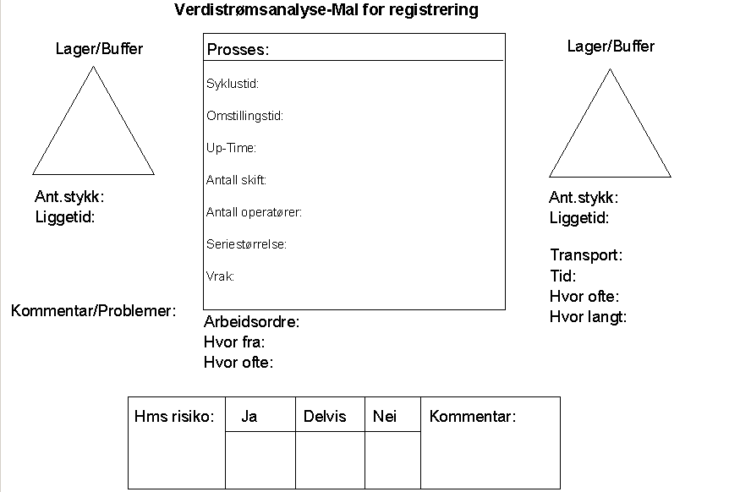
symboler

Slide 15
Forklaring
Sykkeltid (S/T) – Hvor ofte en artikkel er ferdig fra en prosess
Verdiskapende tid (V/T) – Tiden det tar for å gjennomføre det arbeide som høyer verdien på artikkelen
Ledetid (L/T) – Tiden det tar for en artikkel å passere gjennom alle prosessene av verdiflyten. Tenk at du følger en artikkel gjennom hele flyten
Ofte gjelder: V/T < S/T < L/T
Omstillings tid (O/T) – tiden det tar for omstilling fra en produkt til en annen

Slide 16
En VSM over nåsituasjonen gjøres i 7 trinn
Fastslå kundens ønskemål
Tegn prosess-steg
Samle prosess-data
Samle lagerdata
Fastslå material-flyten
Tegn informasjons- flyten
Beregn ledetid
Tegn kunden
Finn ut om behov, ordre-størrelse, leveranse-frekvens mm
Legg til dataruter
Tegn hver prosess i flyt-ordenen
Tegn lager mellom prosesser
Samle og legg til prosessdata
  Sykkeltid
  Omstillings-tid
  Tilgjengelig-het på maskin
  Satsstorlek
  Skiftform
  Data om kassering
  osv.
Lager, FIFU eller supermarket
Regn/anslagsnivå på
  Råmaterial
  PIA
  Ferdig material
Beregn omsetnings-hastighet
Frekvens på leverans-planer
Levernas-frekvens til kunde
Er flyten dragende eller trykkende?
Tegn trykkende piler der det eksisterer
Legg til informasjon om produksjons-kontroll fra/til kunder og leverandører
Utfører beregning av
  Ledetid
  Prosesstid
  Verdi-skapende tid
Notes:
(Omsetningshastighet) = (Kundeønske per år) / (Størrelse på lager)

Slide 17

sammenheng mellom enheter
Fabrikk
Fabrikk
Fabrikk
√
√
√
T
T
T
T
T
T
T
T
T
T
T
T
T
T
T
T

Slide 18
Eksempel!
6 ukers- prognose
Produksjonsplanlegging
90/60/30 dagers prognose
Foretak
Daglige fax
Daglig leveranse-skjema
MPS
Foretak
Supplier
Råmaterial
18400 st/måned
1700 m/rulle
12000 Venstre
6400 Høyre
Eske: 20st
Ukentlig produksjonsskjema
2 skift
Tirsdag, Torsdag
Daglig leveranse-skjema
1 x dag
Stansing
►
Sveising Nr 1
►
►
Montering Nr 1
►
Montering Nr 2
►
Godsavsending
L
L
Sveising Nr 2
L
L
L
.
L
1
1
1
1
1
5 dagers
etterspørrende produksjon
V: 4600 st
H: 2400 st
V: 1100 st
H: 600 st
V: 1600 st
H: 850 st
V: 1200 st
H: 640 st
V: 2700 st
H: 1440 st
S/T = 1 s
S/T = 39 s
S/T = 46 s
S/T = 62 s
S/T = 40 s
O/T = 1 h
O/T = 10 mjn
O/T = 10 min
O/T = 0 sec
O/T = 0 sec
OEE = 85%
OEE = 100%
OEE = 80%
OEE = 100%
OEE = 100%
5 dager
7.6 dager
1.8 dager
2.7 dager
2 dager
4.5 dager
L/T: 23.6 dager
1 s
39 s
46 s
62 s
40 s
V/T: 188 s
Notes:
Forklar eksempel!

Slide 19
Fire grunnprinsipp for å sikre en bra VSM
  Samle inn egne data. Ikke tro på noe som du får av andre
  Om du ser det med egne øyne kommer du til å forstå!
  Ikke del opp flyten, du må forstå start-til-stopp-aktivitetene
  Skisser flyten mens du går
  Endre om det trengs
  Fokuser på flyten og samspillet i kjeden, ikke på at det skal se bra ut
Samle data på egen hånd
Anvend papir og penn
Verdiflyt-kartlegging
  Først: Gå raskt igjennom for å få en følelse for flyten og stegene i prosessen
  Deretter: Gå flyten fra kundens ønsker tilbake til start av flyten, f.eks. fra utlastning til råmaterial
  Samle inn all relevant data mens du går
  Involver personer som har kunnskap om produktene og produksjonen
  Få med folk fra flere funksjoner
  Hold antall personer på et lett håndterlig nivå
Gå, forstå og bekrefte
Involver rette personer

Slide 20
Ta frem en Nåtidskart
Velg produkt-familie
Byn her – Hva er produktet?
Nåtidskart
Fremtidskart
Deretter – Lag kartbilde
Planlegging & realisering
Fastslå kundens ønskemål
Tegn prosess-steg
Samle prosess-data
Samle lagerdata
Fastslå material-flyten
Tegn informasjons- flyten
Beregn ledetid
Notes:
Alle er med å riter sin kartbilde av flyten. Vi snakker først om produktet, hva er det for en produkt og hvorfor har man valgt den? Kan noen fra Øglænd sie noenting om produktet. Vi etterspør informasjon om kunden. Hvordan ser etterspørsel ut osv…Viktig å si her at vi går vekk fra noen av prinsippene da vi ikke tar en prosess som skjer innen veggene på denne fabrikk

Slide 21
Retningslinje 1 – produser til takt tid
Takt tid er brukt for å synkronisere takten av produksjon med takten av salg. Det er et referansenummer som gir en forståelse for den takten hver prosess bør være på
Takttid: Den totalt tilgjengelige tiden per døgn dividert med kundens etterspørsel per døgn. Takttiden setter hvilken produksjonshastigheten som trengs for å imøtekomme kundebehovet
Notes:
Det finnes sikkert flere her som syns at i vår virksomhet er det ikke mulig å produsere etter takt, det er bare for masstilverking. Jeg sier at det er mulig også i virksomheter som produseres få enheter men det gjeldet å finne en lempelig takt for deres produksjon. Det kan også gjelde administrative prosesser. For eksempel kan en innkjøpsfunksjon i gjennomsnitt lage 100 order i løpet av en uke. Kan man da følge opp hvis avdelinga holder en lemplig takt på 20 ordre per dag for å ikke havne etter med bestillinger?

Slide 22
Retningslinje 2
– utvikle en kontinuerlig flyt hvor det er mulig
Kontinuerlig flyt refererer til å produsere en del om gangen, hvor hver del blir overført umiddelbart fra en prosess til den neste, uten å vente imellom. Kontinuerlig flyt er den mest effektive måten å produsere på og kan kreve mye kreativitet for å få til.
Isolerte øyer
Kontinuerlig flyt
Material
A
Inventory
En-dels flyt balanserer prosessen input til output
Inventory
B
Inventory
Material
A
B
C
Finished
product
C
finished
product
Inventory
Finished
product
Notes:
Hva er det for fordeler med å utvikle kontinuerlig flyt?

Slide 23
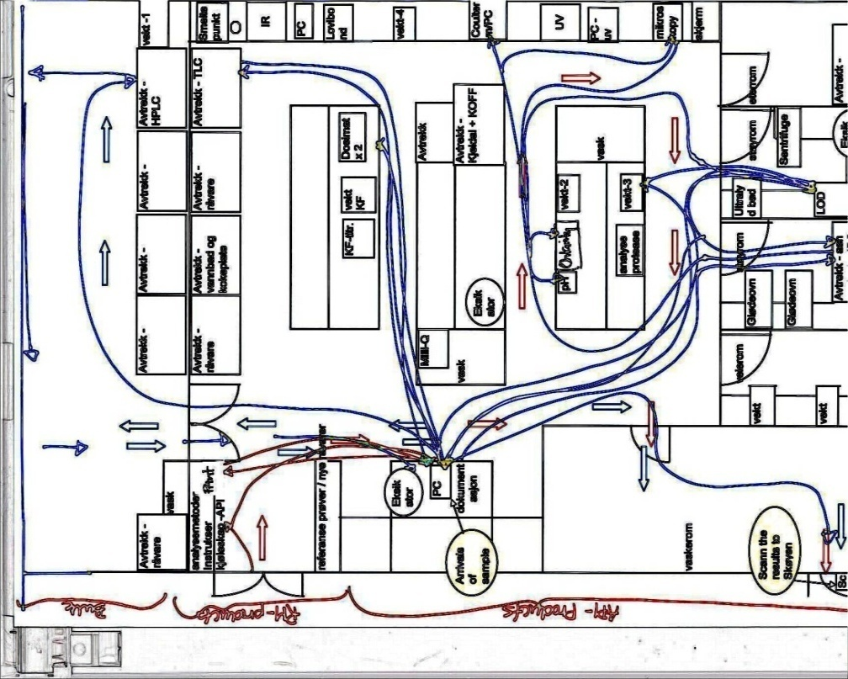
Flytskjema og spaghettidiagram
Hva: Flytskjema er et hjelpemiddel for å kommunisere hvordan en prosess er definert
Spagettidiagram er et hjelpemiddel for å identifisere bevegelse for å utføre en aktivitet
Hvorfor: Beskrive prosessen og for å fjerne sløsing
Prosess
Spagettidiagram er illustrativ – utfører man en analyse eller er man en profesjonell ”gåer”
Start
Akt. 1
Akt. 2
Akt. 3
Slutt
INPUT
Materialer
Instruksjoner
Menneskelige ressurser
Maskiner
Resept/prosessbetingelser
Osv
INPUT
Materialer
Instruksjoner
Menneskelige ressurser
Maskiner
Resept/prosessbetingelser
Osv
AKTIVITET 1
AKTIVITET 2
OUTPUT
Fysisk vare
Dokumentasjon
OUTPUT
Fysisk vare
Dokumentasjon

Slide 24
Retningslinje 3 – bruk supermarked for å kontrollere produksjon hvor kontinuerlig flyt ikke går oppstrøms
Det er ofte flekker i verdistrømmen hvor kontinuerlig flyt ikke er mulig og ”batching” er nødvendig. Det kan være flere grunner for dette, inkludert
  Noen prosesser er designet for å operere med høy eller lav hastighetssyklus tider og trengs å endres for å kunne tjene flere produktfamilier
  Noen prosesser, som f.eks. hos leverandører, er fysisk distanserte fra operasjon og shipping og en del av gangen er ikke realistisk
  Noen prosesser har for mye ledetid eller er for upålitelige til å linkes direkte til andre prosesser i en kontinuerlig flyt
Istedenfor individuell planlegging ved produksjonskontrollavdeling, signaliserer Kanban linken mellom produksjon til nedstrøms kundebehov
Produksjon Kanban
Uttaks Kanban
”Supermarked” er et kontrollert lager av deler som brukes til å planlegge produksjon i en oppstrømsprosess
Leverende prosess
Kunde prosess
A
B
Produkt
Produkt
Supermarked
Notes:
Hvorfor skal man bruke en Supermarked? Hva er det man vil forhindre? Overproduksjon leder til alle annen typ av sløsing

Slide 25
Hvor kan vi ha kontinuerlig flyt og supermarked?
6 ukers- prognose
Produksjonsplanlegging
90/60/30 dagers prognose
Foretak
Daglige fax
Daglig leveranse-skjema
MPS
Foretak
Supplier
Råmaterial
18400 st/måned
1700 m/rulle
12000 Venstre
6400 Høyre
Eske: 20st
Ukentlig produksjonsskjema
2 skift
Tirsdag, Torsdag
Daglig leveranse-skjema
1 x dag
Stansing
►
Sveising Nr 1
►
►
Montering Nr 1
►
Montering Nr 2
►
Godsavsending
L
L
Sveising Nr 2
L
L
L
.
L
1
1
1
1
1
5 dagers
etterspørrende produksjon
V: 4600 st
H: 2400 st
V: 1100 st
H: 600 st
V: 1600 st
H: 850 st
V: 1200 st
H: 640 st
V: 2700 st
H: 1440 st
S/T = 1 s
S/T = 39 s
S/T = 46 s
S/T = 62 s
S/T = 40 s
O/T = 1 h
O/T = 10 mjn
O/T = 10 min
O/T = 0 sec
O/T = 0 sec
OEE = 85%
OEE = 100%
OEE = 80%
OEE = 100%
OEE = 100%
5 dager
7.6 dager
1.8 dager
2.7 dager
2 dager
4.5 dager
L/T: 23.6 dager
1 s
39 s
46 s
62 s
40 s
V/T: 188 s
Notes:
Forklar eksempel!

Slide 26
Førstegangsbilde på fremtidig tilstandskart som viser takt tid, sveis/monteringsstasjon, og ferdige varer til supermarked
Kunder
18,400 pcs/mnd
Box = 20 deler
2 skift
1/dag
20
Stamping
Weld+Assy
Shipping
Pakking
Takt = 60 Sek
C/O = 0 Sek
Oppetid = 100%
2 skift
C/T: 55 sek.
Notes:
Man har satt en takt i systemet, slått sammen Sveis og Montering i en kontinuerlig flyt med 3 operatører og innført en Supermarked ved ferdigvarulager

Slide 27
Retningslinje 4 – prøv å sende kundeplanen til bare 1 produksjonsprosess
Ved å bruke supermarked pull systemer, trenger du som regel bare å planlegge bare et punkt i et dør-til-dør verdistrøm. Dette punktet kalles pacemaker process. Metoden som kontrollerer produksjon på dette steget setter takten for alle oppstrømsprosesser. Alle prosesser etter pacemaker utgjør kollektivt kunde-ordre-til-shipping ledetid
Material flyter fra pacemaker nedstrøms til ferdige varer og videre til kunden. På det fremtidige tilstandskartet er pacemaker den produksjonsprosess som er kontrollert av den eksterne kundens ordre
Enpunkts- planlegging
Kunde
Pacemaker
Process 1
Pull
Process 2
Process 3
Process 4
FIFO
FIFO
Supermarked
Ordre-til-levering lede tid
Notes:
Hve menes med kunde ordre til shipping ledetid? Hvorfor er denne tid så viktig? Jo,for di at det er den raskeste tiden du kan levere på i forhoold til kundens ønske

Slide 28
Retningslinje 5 – distribuer produksjon av ulike produkter jevnt over tid i pacemaker prosessen
Ved å jevne ut produktmiksen i pacemaker prosessen kan du svare på ulike kundekrav med redusert ledetid ved å holde et minimumslager. Dette igjen reduserer størrelsen på supermarked
Dette er symbolet for jevn produksjon:
OXOX
Produksjonsnivå
Skift 1
Skift 2
Skift 3
A
A
A
A
A
A
A
A
B
B
B
B
B
B
B
C
C
C
Skift 1
Skift 2
Skift 3
A
B
A
B
C
A
B
A
B
C
A
B
A
B
C
A
B
A
Notes:
Er det mulig å minske satsstørrelsen er det mulig å minske på lager. I en “Lean” produksjon streber man alltid etter å minske på satsstørrelsen

Slide 29
Retningslinje 6 – sett ”pitch” i pacemaker prosessen ved å etablere en pull av små, konsistente økninger av arbeid
Å etablere en konsistent eller jevn produksjonstakt skapes en predikerbar produksjonsflyt som indikerer problemer og tillater deg å ta kjappe korrigerende handlinger. En god plass å begynne er å jevnlig utløse kun en liten konsistent mengde produksjonsinstruksjoner (vanligvis 5-60 min. verdi)
i pacemaker prosessen, og samtidig ta vekk en lik mengde ferdige varer. Denne konsistente økningen av arbeid kalles ofte pitch
Skift 1
7:00
7:20
7:40
8:00
8:20
8:40
9:00
9:20
Skift 2
3:00
3:20
3:40
4:00
4:20
4:40
5:00
5:20
Produkt
A
A
A
A
A
Produkt
B
B
B
B
Produkt
C
C
Notes:
Hvis du kan skape en prosess som en viss mengde kontinuerlig er det bedre en å produsere mye en periode og litt i andre. De fleste ønsker en jevn arbeidsbelastning. Dette kan kreve lit mer da det gjelder planlegging og materialhantering men det skaper en følelse for takt

Slide 30
En punkt for planlegging, utjevning og “pitch”
6-ukers
varsel
Produksjonskontroll
90-/60-/30-dagers
varsel
Leverandør
Kunde
Daglig ordre
Daglige ordre
18,400 pcs/mnd
Box = 20 del
Daglige ordre
2 skift
Coil
20
Daglig
20
Coil
20
batch
OXOX
1/dag
20
20
20
Coils
Stamping
Weld+Assy
Shipping
Pakking
(ved stamping
prosessen)
1.5 dager
EPE=1 skift
Takt = 60 Sek
C/O = <10 min
C/O = 0 Sek
Uptime = 85%
Uptime = 100%
27600 sek.ledig.
2 skift
C/T: 55 sek.
Totalt arbeid innhold = 165 sekunder

Slide 31
Retningslinje 7 – Utvikle muligheten til å produsere “hver produkt hver dag” oppover i flyten fra “pacemaker”
Ved å sortere omstillingstider og kjøre mindre batcher i en oppstrømsprosess, vil de prosessene være i stand til å svare på endringer nedstrøms raskere. Deretter trenger de mindre lager i supermarkedet. EPE står for “every part every . . .” hvor du kan skrive en tid, f.eks. en uke, dag, skift, time, pitch eller takt
Kostnad per del
Total
kostnad
EPE ____________
Lager kostnad
Omstilling
Endrings-
kostnad
Ved å redusere omstillingstider, er det mulig å kjøre mindre batcher og bære mindre lager
X
“OPTIMUM”
Lot str
Lot str
Notes:
Streb hele veien etter å produser i mindre satser – fører til mindre lager å raskere omstilling til kundens etterspørsel. Det er mulig å finne en optimal satsstørrelse utenfra kost

Slide 32
Fullstendig bilde på fremtidig tilstandskart
6-ukers
varsel
Produksjonskontroll
90-/60-/30-dagers
varsel
Leverandør
Kunde
Daglig ordre
Daglige ordre
18,400 pcs/mnd
Box = 20 del
Daglige ordre
2 skift
Coil
20
Daglig
20
Coil
20
batch
OXOX
1/dag
20
20
20
Coils
Stamping
Weld+Assy
Shipping
Pakking
Omstilling
(ved stamping
prosessen)
1.5 dager
EPE=1 skift
Takt = 60 Sek
C/O = <10 min
C/O = 0 Sek
Eliminer
sløseri
Uptime = 85%
Weld
omstilling
Uptime = 100%
27600 sek.ledig.
2 skift
C/T: 55 sek.
Totalt arbeid innhold = 165 sekunder
Welder
oppetid
Produksjons-ledetid
= 5 dager
1.5 dager
1.5 dager
2 dager
1 sek
165 sek
Verditilført tid
= 166 sek

Slide 33
Retningslinje 7 – Utvikle muligheten til å produsere “hver produkt hver dag” oppover i flyten fra “pacemaker”
Ved å sortere omstillingstider og kjøre mindre batcher i en oppstrømsprosess, vil de prosessene være i stand til å svare på endringer nedstrøms raskere. Deretter trenger de mindre lager i supermarkedet. EPE står for “every part every . . .” hvor du kan skrive en tid, f.eks. en uke, dag, skift, time, pitch eller takt
Kostnad per del
Total
kostnad
EPE ____________
Lager kostnad
Omstilling
Endrings-
kostnad
Ved å redusere omstillingstider, er det mulig å kjøre mindre batcher og bære mindre lager
X
“OPTIMUM”
Lot str
Lot str
Notes:
Streb hele veien etter å produser i mindre satser – fører til mindre lager å raskere omstilling til kundens etterspørsel. Det er mulig å finne en optimal satsstørrelse utenfra kost

Slide 34
Fullstendig bilde på fremtidig tilstandskart
6-ukers
varsel
Produksjonskontroll
90-/60-/30-dagers
varsel
Leverandør
Kunde
Daglig ordre
Daglige ordre
18,400 pcs/mnd
Box = 20 del
Daglige ordre
2 skift
Coil
20
Daglig
20
Coil
20
batch
OXOX
1/dag
20
20
20
Coils
Stamping
Weld+Assy
Shipping
Pakking
Omstilling
(ved stamping
prosessen)
1.5 dager
EPE=1 skift
Takt = 60 Sek
C/O = <10 min
C/O = 0 Sek
Eliminer
sløseri
Uptime = 85%
Weld
omstilling
Uptime = 100%
27600 sek.ledig.
2 skift
C/T: 55 sek.
Totalt arbeid innhold = 165 sekunder
Welder
oppetid
Produksjons-ledetid
= 5 dager
1.5 dager
1.5 dager
2 dager
1 sek
165 sek
Verditilført tid
= 166 sek

Slide 35
Følg retningslinjer fra disse spørsmål
Hva er takttiden?
Skal du produsere mot en Supermarked av ferdige produkter der kundene trekker behov eller direkte mot sending?
Hvor kan du bruke kontinuerlig flyt?
Hvor trenger du å bruke Supermarked med ”pull”?
Ved hvilken enkelt punkt i produksjon skal du planlegge (”pacemakerprosess”)?
Hvordan skal du jevne ut produksjon ved pacemaker?
Hvilken produktvolum skal du kontinuerlig tillate å produsere og ta vekk fra pacemakerprosess?
Hvilke forbedringer trengs å gjennomføres for å skape flyt med utgangspunkt fra fremtidskart?
Notes:
Spørsmål

Slide 36
Å utvikle et “ideelt” fremtidig tilstandskart kan være et nyttig visjonært verktøy
Første steg er å evaluere nåværende tilstand
Neste steg er å lage et visjonært ideelt tilstandskart som representerer visjonen og langsiktige mål, uten å gå inn i detaljer
Tredje steg er å skape et fremtidig tilstandskart. Det bør være konkret, detaljert og realistisk som man skal nå innen en medium tidsperiode
(6 – 18 måneder)
Implementere umiddelbar tilstand gjennom steg endringsforbedrelse
Forbedre over tid, lage ny verdistrøm-kartleggingssyklus
Ytelse
Fremtidig tilstand
2
Ideell tilstand
5
Langsiktig utvikling
Steg endringsforbedrelse
3
Umiddelbare mål
4
1
Nåværende tilstand
Tid

